Slide 1

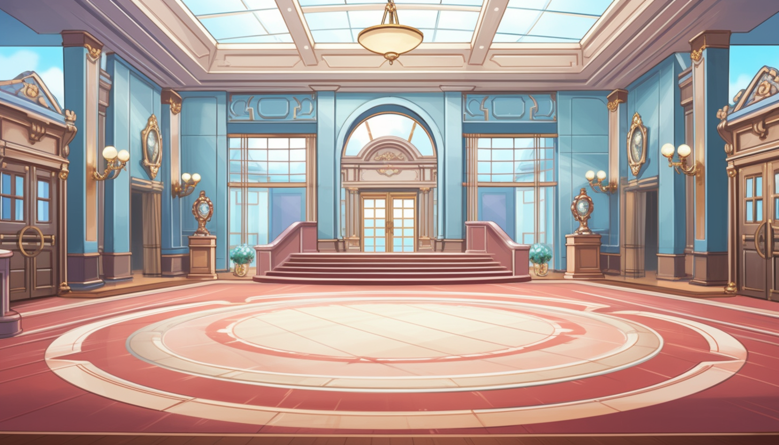
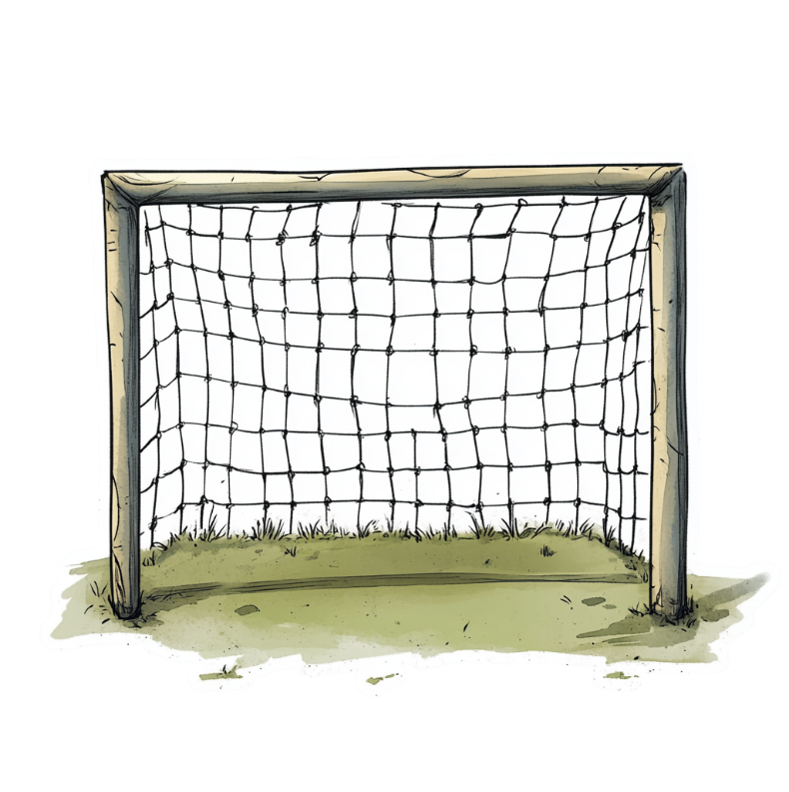
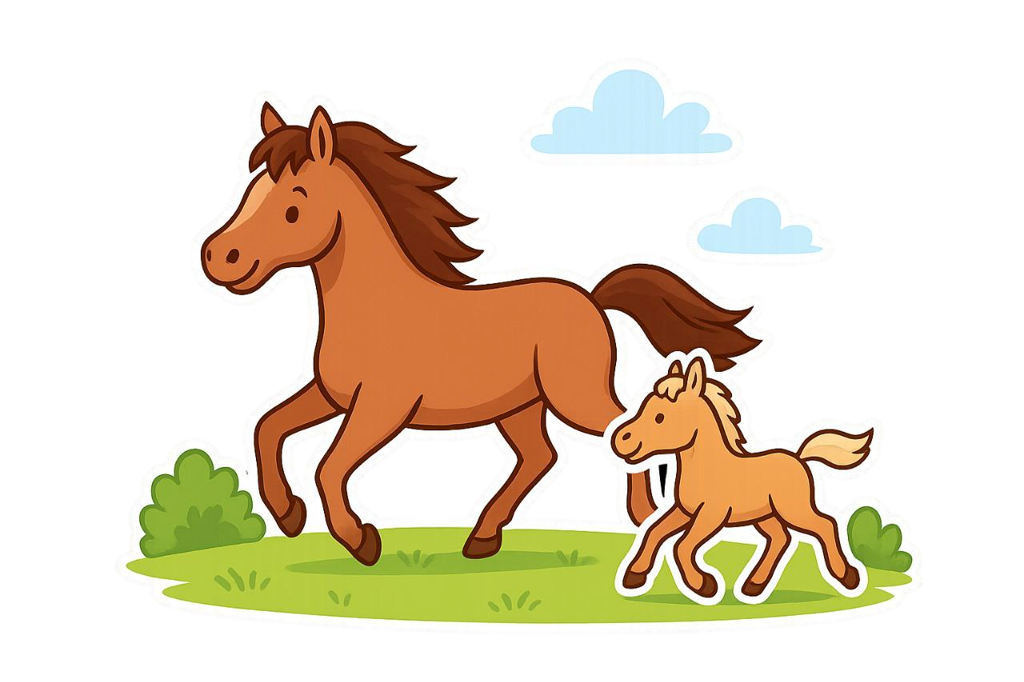
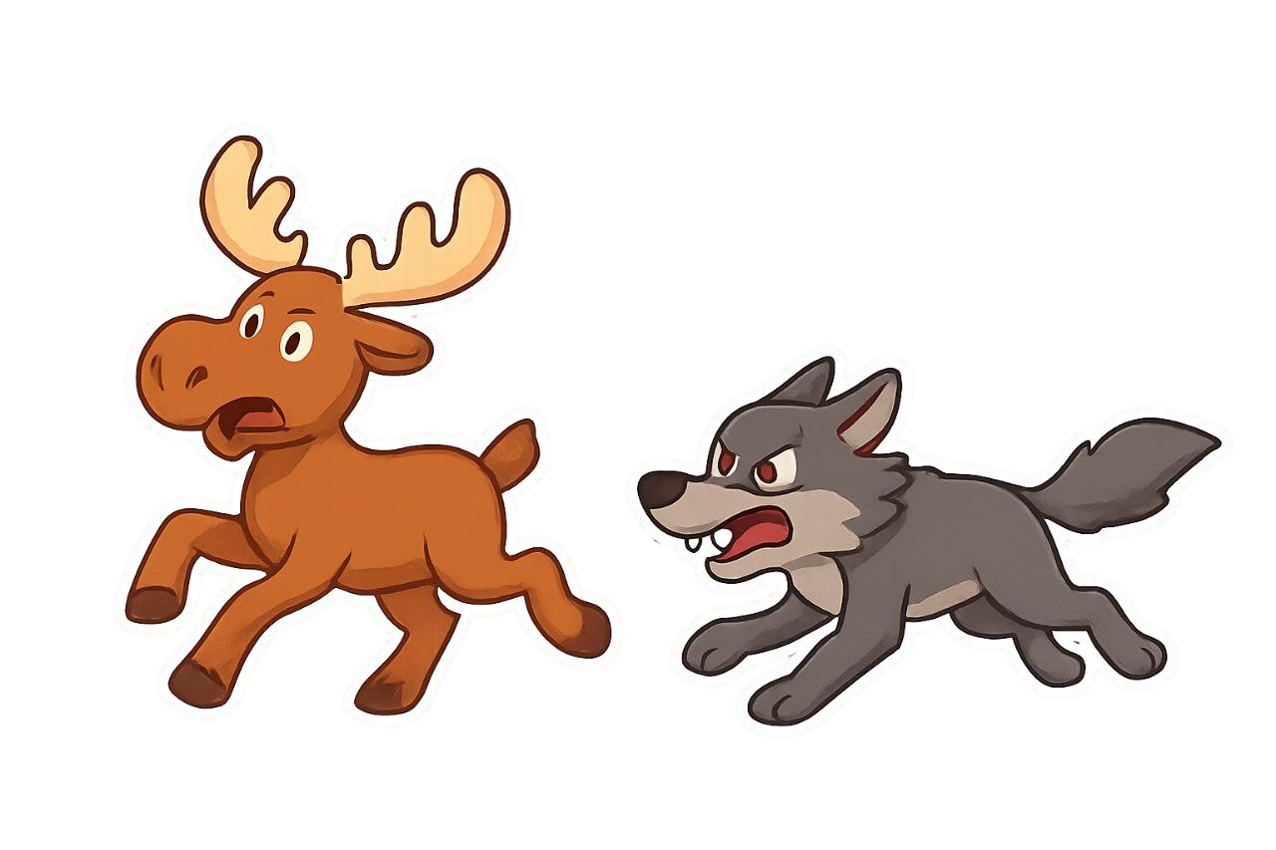



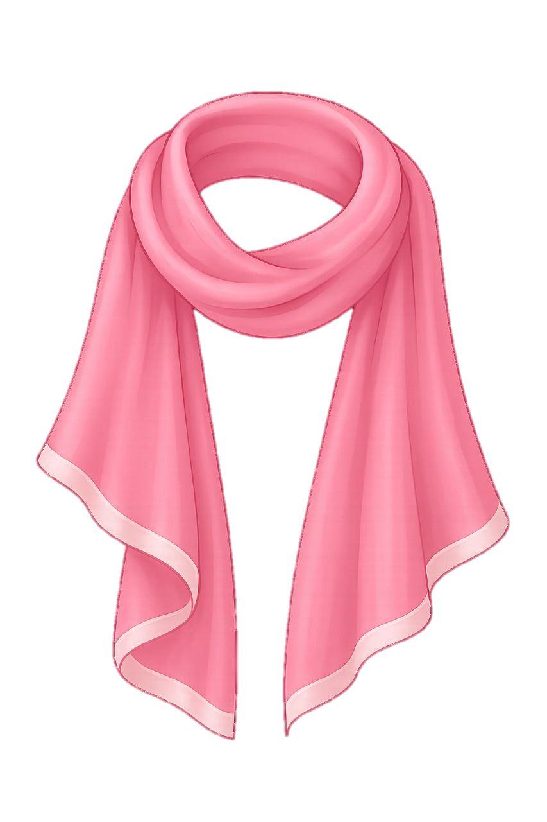
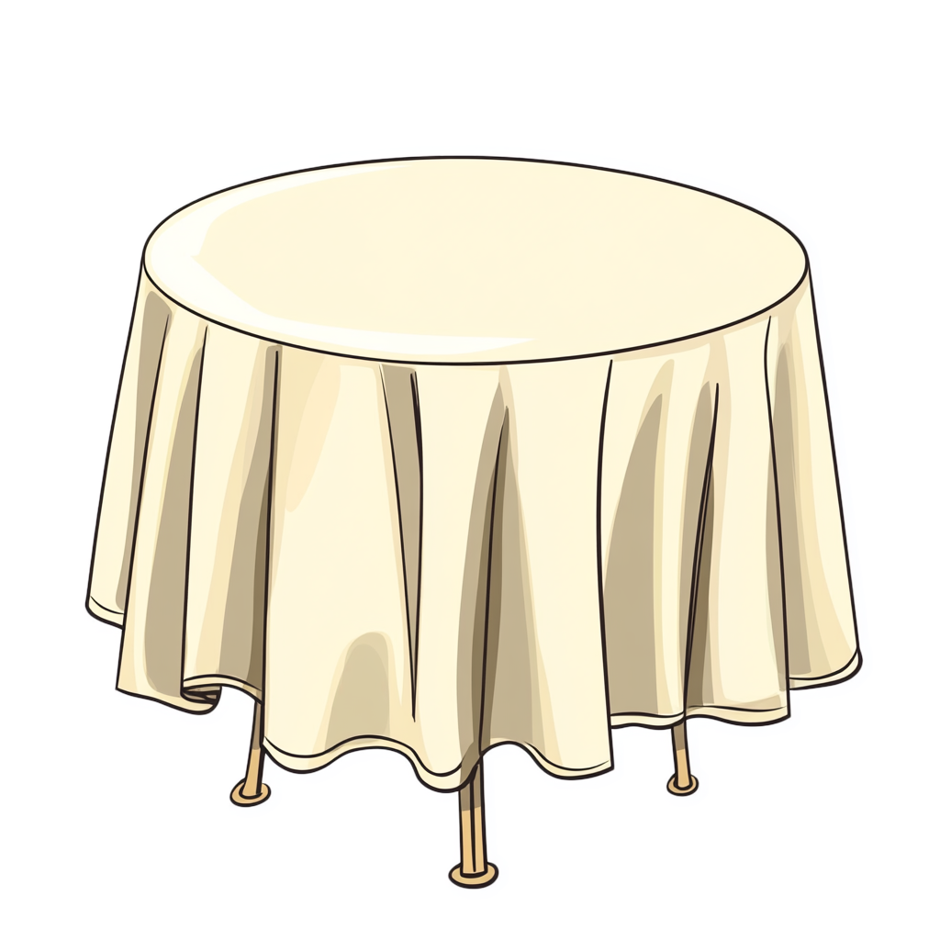
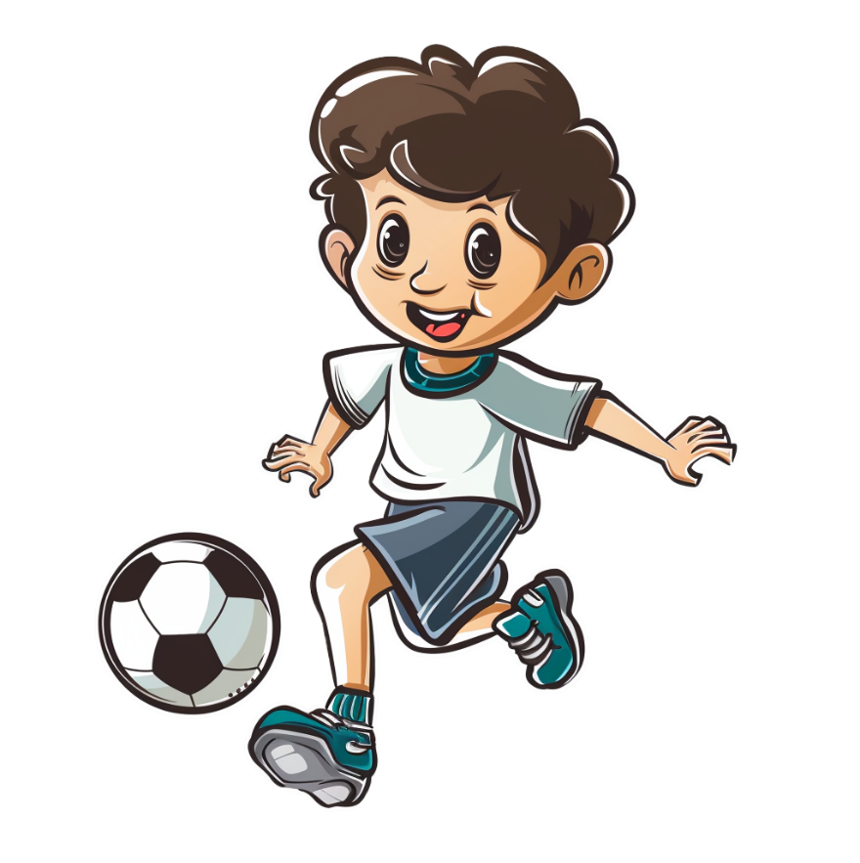

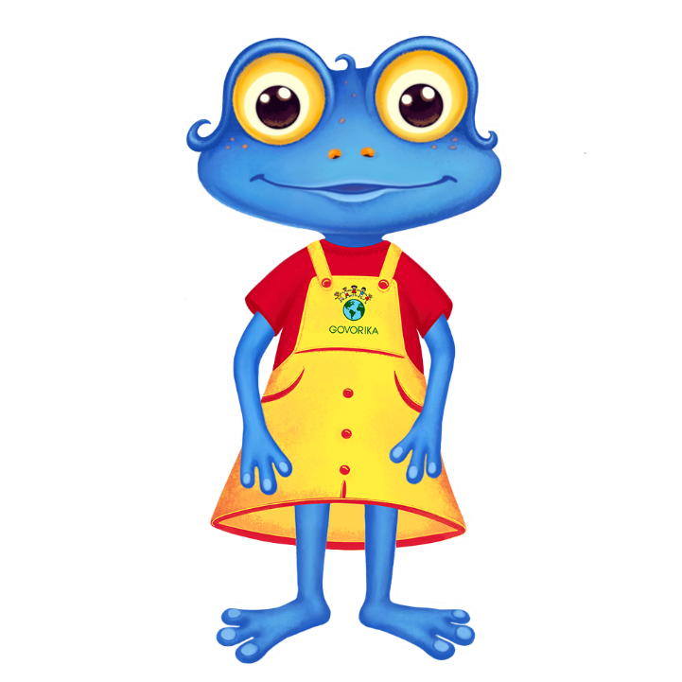

Влад ка-тал-ся на лы-жах.
На лу-гу па-сут-ся ло-ша-ди.
На сто-ле ле-жит шёл-ко-вый пла-ток.
Мила и Слава плы-вут по вол-нам.
Ла-да на-де-ла го-лу-бое пла-тье.
Влад иг-ра-ет в фут-бол
Лось у-бе-жал от вол-ка.

